Slide 1
GESTIÓN PROSPECTIVA Y CORRECTIVA EN ZONAS RURALES

Slide 2
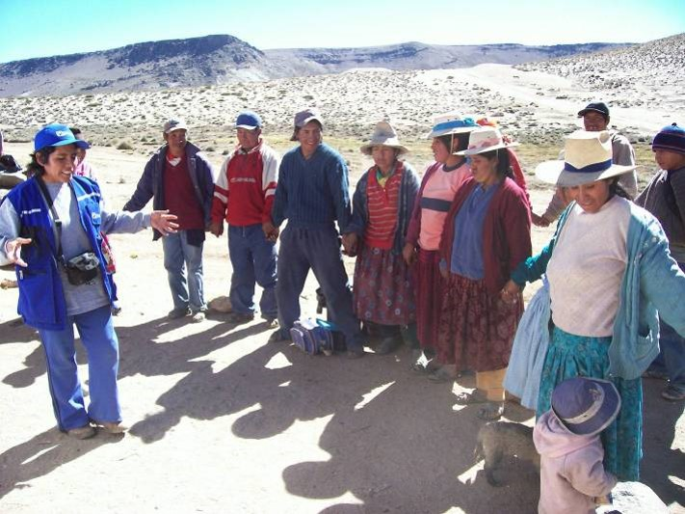
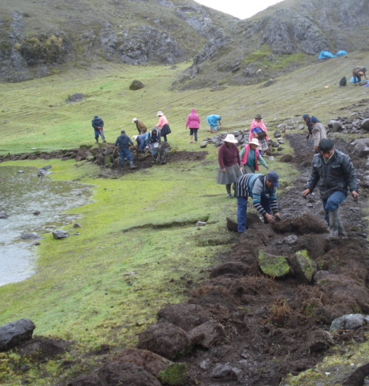
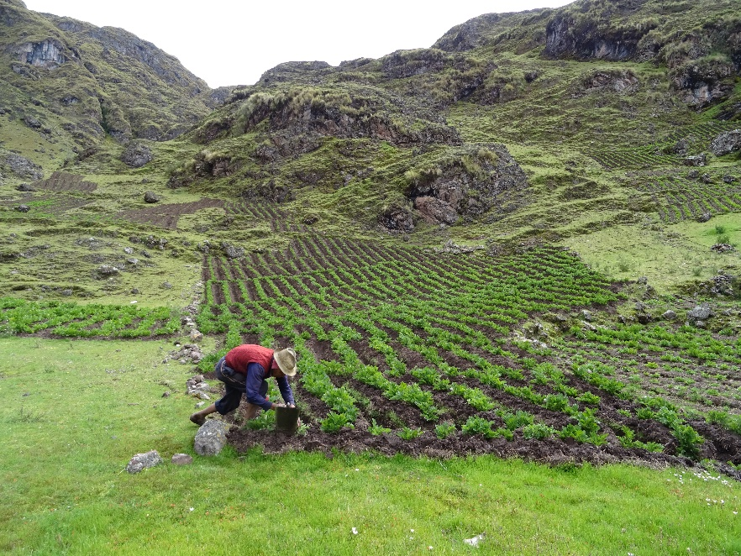
Somos una ONG, que trabaja en el Perú desde 1983, contribuyendo a la reducción de la vulnerabilidad y del riesgo de desastres, en el contexto del cambio climático.
Realizamos estudios de riesgo,
Fomentamos la participación de la población en la GRD,
Promovemos la integración de la GRD en la planificación territorial y del desarrollo,
Sistematizamos nuestras experiencias y las compartimos para fortalecer la implementación de la GRD

Slide 3
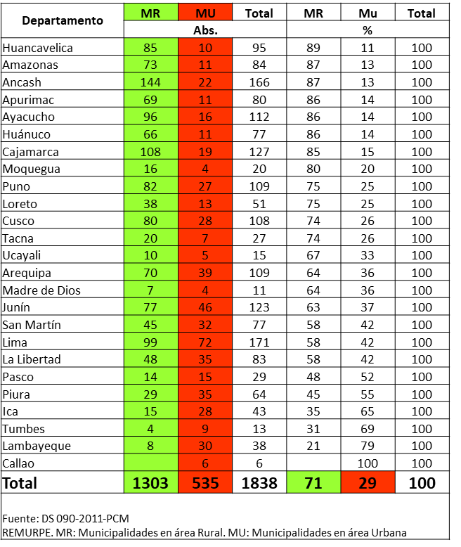
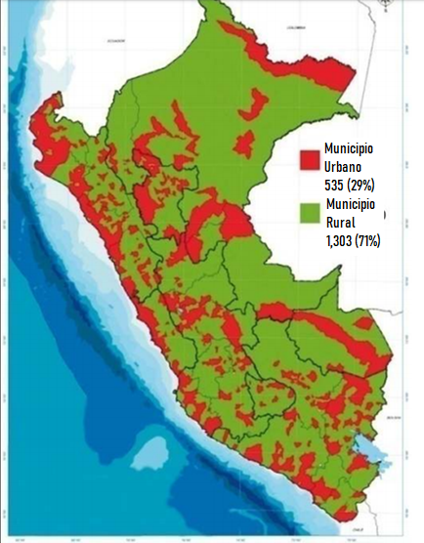
Características de las municipalidades rurales
Fuente: DS 090/2011-PCM Listado de municipalidades rurales - REMURPE

Slide 4
Características de las municipalidades rurales
Rango (N° de personal) | N° de Municipalidades
De 1 a 5 | 11
De 6 a 10 | 177
De 11 a 15 | 335
De 16 a 20 | 196
 | 719
De un total de 1,303 MR, el 55% tienen menos de 20 personas
Personal de planta: Administrador, Rentas, Secretaria, Logística, Tesorería, Programas sociales.
Personal externo: Contador. Asesor Legal, Infraestructura,
Fuente: MEF SIAF

Slide 5
Características de las municipalidades rurales
Reducido Presupuesto: FONCOMUN
533 MR (29%) perciben entre 8 a 10 UIT: 453,660 soles al año, promedio. (37,800 al mes)
Fuente: INEI, RENAMU 2012
Sobrecarga de responsabilidades, según mandato de su LOM y otras normas legales.

Slide 6
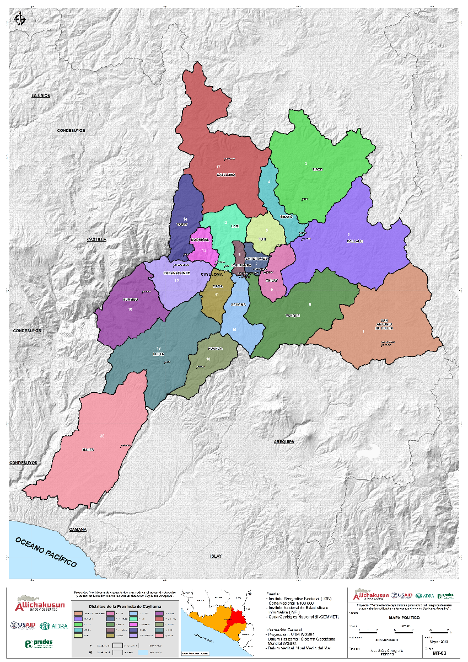
Población en distritos rurales
Distritos rurales están conformados por centros poblados rurales.
Centro poblado rural según el INEI: aquel que tiene no más de 100 viviendas contiguas, o aquel que tiene más de 100 pero se hallan dispersas.
P.e. provincia Caylloma: 18 de 20 distritos son MR. Distritos tienen entre 555 personas a 2117 personas. La capital de la provincia tiene 5,770 personas (Censo 2017).
Principal actividad económica: la agricultura y ganadería. Adicionalmente, otras actividades menores, como comercio, transportes, artesanía, servicios, etc.

Slide 7
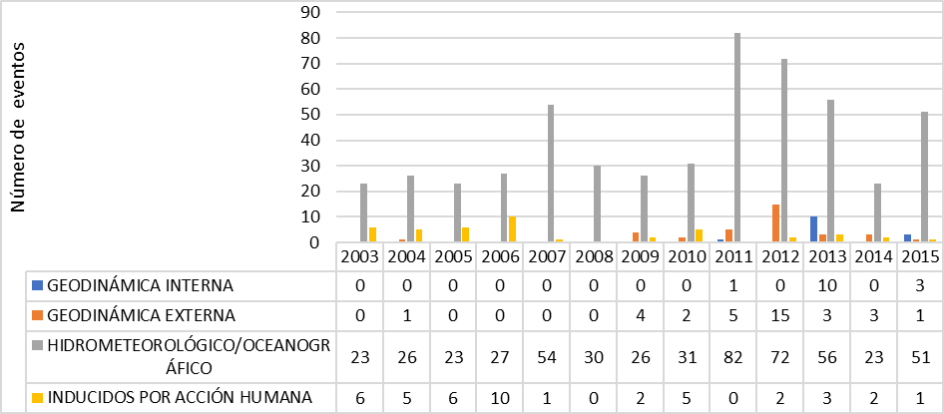
Peligros que más afectan en distritos rurales
Eventos climáticos son de alta prioridad:
Lluvias intensas y eventos asociados (huaycos, deslizamientos, inundaciones)
Granizadas
Nevadas
Heladas
Sequías
Incendios forestales
Provincia de Caylloma ocurrencia de emergencias, según tipo de origen del fenómeno, 2003-2015
Desastres en zonas rurales:
Muchos pequeños desastres para la comunidad y las familias.
Las pequeñas pérdidas no se contabilizan, pero se acumulan
Muchas pérdidas no califican como desastres.
Impactos: descapitalización, afecta o pone en riesgo la seguridad alimentaria.
Fuente: SINPAD – INDECI 2015

Slide 8
Peligros en el contexto del cambio climático
Los Riesgos asociados al clima se incrementan
Debido a:
Cambios en la intensidad de los eventos, por ejemplo, prolongadas olas de frío intenso y heladas
Cambios en la forma de funcionar, por ejemplo, lluvias intensas en cortos periodos.
Además, eventos climáticos ocurren fuera de temporada y/o en zonas donde por lo general no suelen presentarse.
P.e. heladas en diciembre, enero, febrero, marzo, con cultivos instalados en proceso de crecimiento y de floración
Vulnerabilidad de la población rural está en incremento

Slide 9
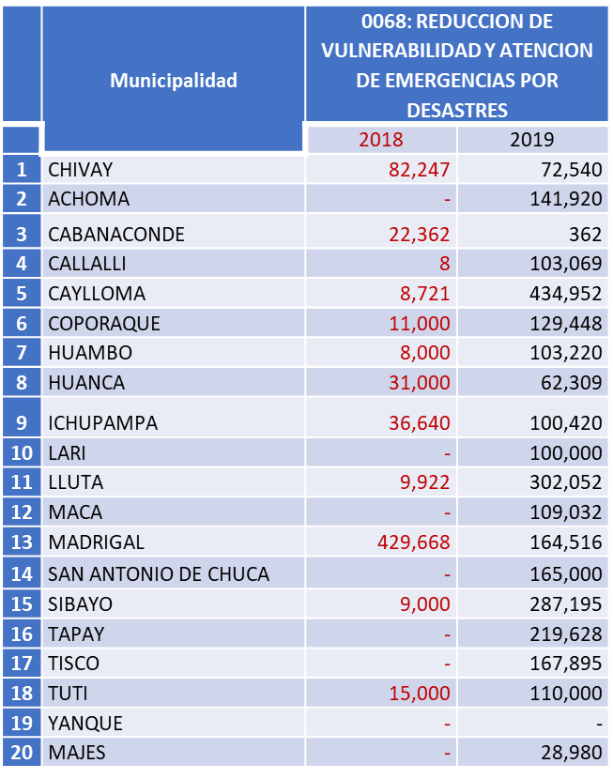
Gestión del Riesgo de Desastres en municipalidades rurales
Muy pocas tienen estudios de riesgo o evaluaciones de riesgo ni posibilidad de hacerlos, porque no tienen presupuesto, porque no conocen sobre su importancia.
El tema de Gestión del Riesgo de Desastres GRD no es prioritario para los gobiernos locales ni para la población, salvo que exista un evento geológico en su territorio (deslizamiento, grietas o falla geológica, etc.,), o se anuncie un evento climático muy intenso, que en el pasado ya ha causado daños y pérdidas.
No hay una línea de acción continua en GRD, sino solo actividad e interés coyuntural. Reaccionan ante peligro inminente.
Fuente: Consulta amigable MEF

Slide 10
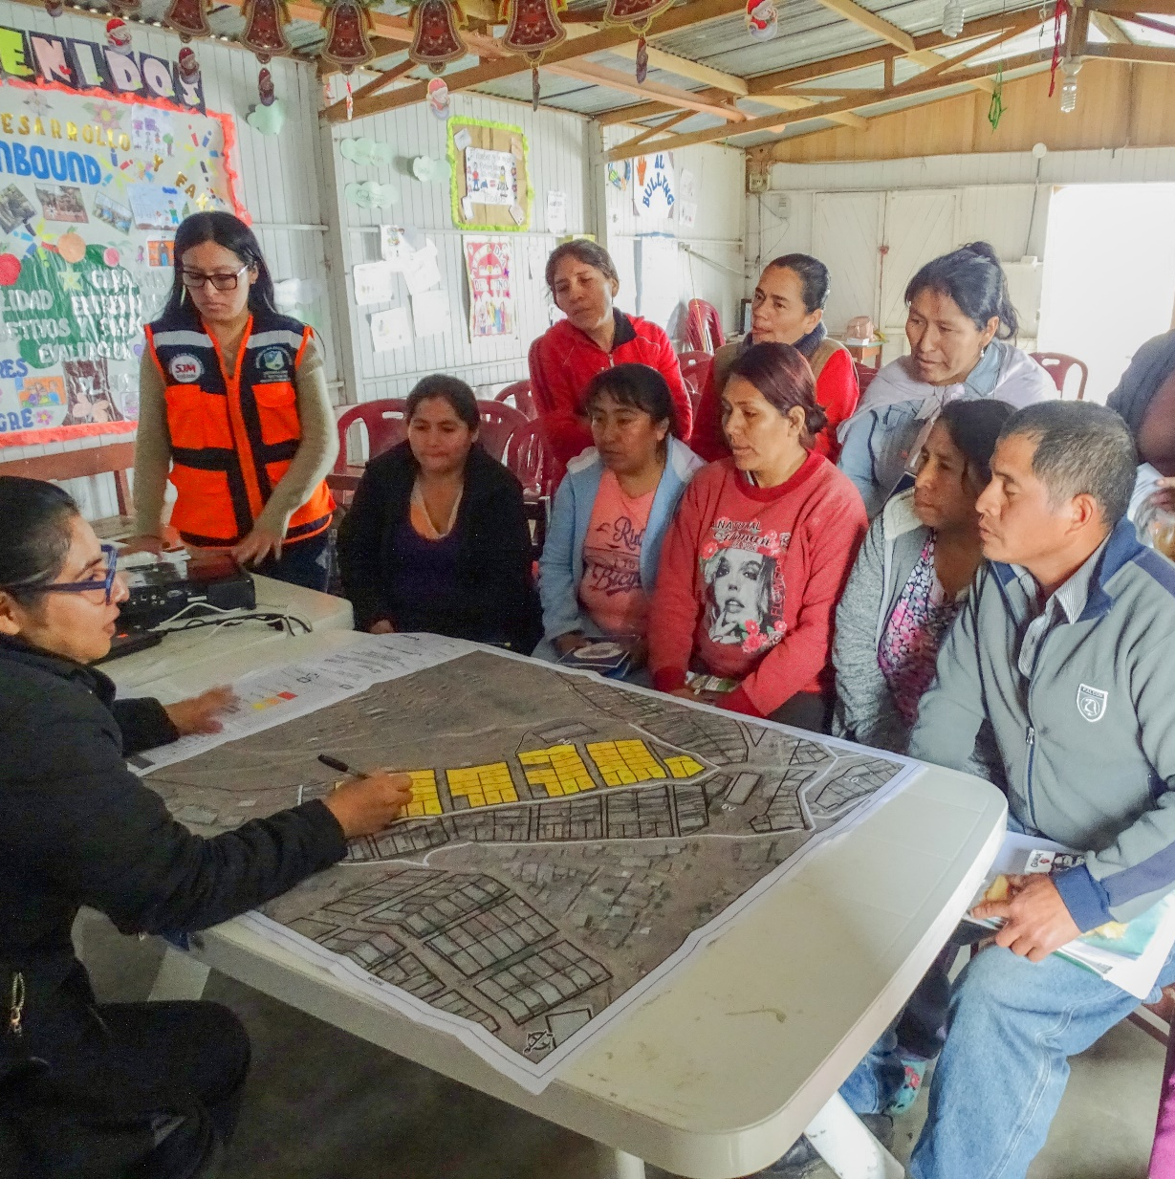
Gestión del Riesgo de Desastres en municipalidad rurales
De acuerdo a ley deben tener 7 planes, pero como mínimo 3:
Plan de Prevención y Reducción del Riesgo de Desastres.
Plan de Operaciones de Emergencia
Planes de Contingencias ante heladas y friajes y ante temporada de lluvias. En ciertos lugares PC ante sismos.
Mecanismos que deben hacer funcionar continuamente:
Grupo de Trabajo de la Gestión del Riesgo de Desastres
Equipo técnico del GTGRD
Plataforma de Defensa Civil
Centro de Operaciones de Emergencia
Proyectos de inversión y actividades permanentes de GRD

Slide 11
Gestión del Riesgo de Desastres en municipalidades rurales
Limitaciones para implementar:
Presupuesto muy limitado para invertir en GRD.
Escaso personal técnico en planta y baja calificación. Eso limita la formación del Grupo de Trabajo para la GRD, la formulación de los planes, formulación de proyectos e identificación de actividades.
Se otorga poca importancia a la planificación. Mayor importancia al presupuesto.
Personal externo formula los planes y elabora el presupuesto.
Sobre carga de funciones al personal de planta
Alta rotación de personal
Todavía se mantiene la percepción que gestión de riesgos es defensa civil.

Slide 12
Prevención y reducción del riesgo de desastres
En zonas rurales altoandinas donde predomina la agricultura familiar
Organización comunal es clave, diálogo, discusión, concertación, planificación y normatividad.
Manejo vertical de pisos ecológicos, rotación sectorial de suelos, diversidad de cultivos
Siembra y cosecha de agua
Protección de zonas de riesgo
Población rural tiene estrategias locales para reducir riesgos (resiliencia)

Slide 13
Prevención y reducción de riesgos
En zonas rurales altoandinas donde predomina la agricultura familiar
Organización comunal es clave, diálogo, discusión, concertación, planificación y normatividad.
Manejo vertical de pisos ecológicos, rotación sectorial de suelos, diversidad de cultivos
Siembra y cosecha de agua
Protección de zonas de riesgo
Conoce el clima, el suelo y la naturaleza de la cual se siente parte
Técnicas de cultivo y manejo del agua, para reducir la erosión, según tipo de suelo, pendiente, tipo de cultivo, agua disponible
Técnicas de labranza de suelo para proteger los cultivos de las heladas, del exceso de agua y déficit hídrico
Técnicas para procesar y almacenar productos de las cosechas: secado, almacenamiento, racionalización.
Población rural aplica conocimientos y técnicas ancestrales para reducir riesgos (resiliencia)

Slide 14
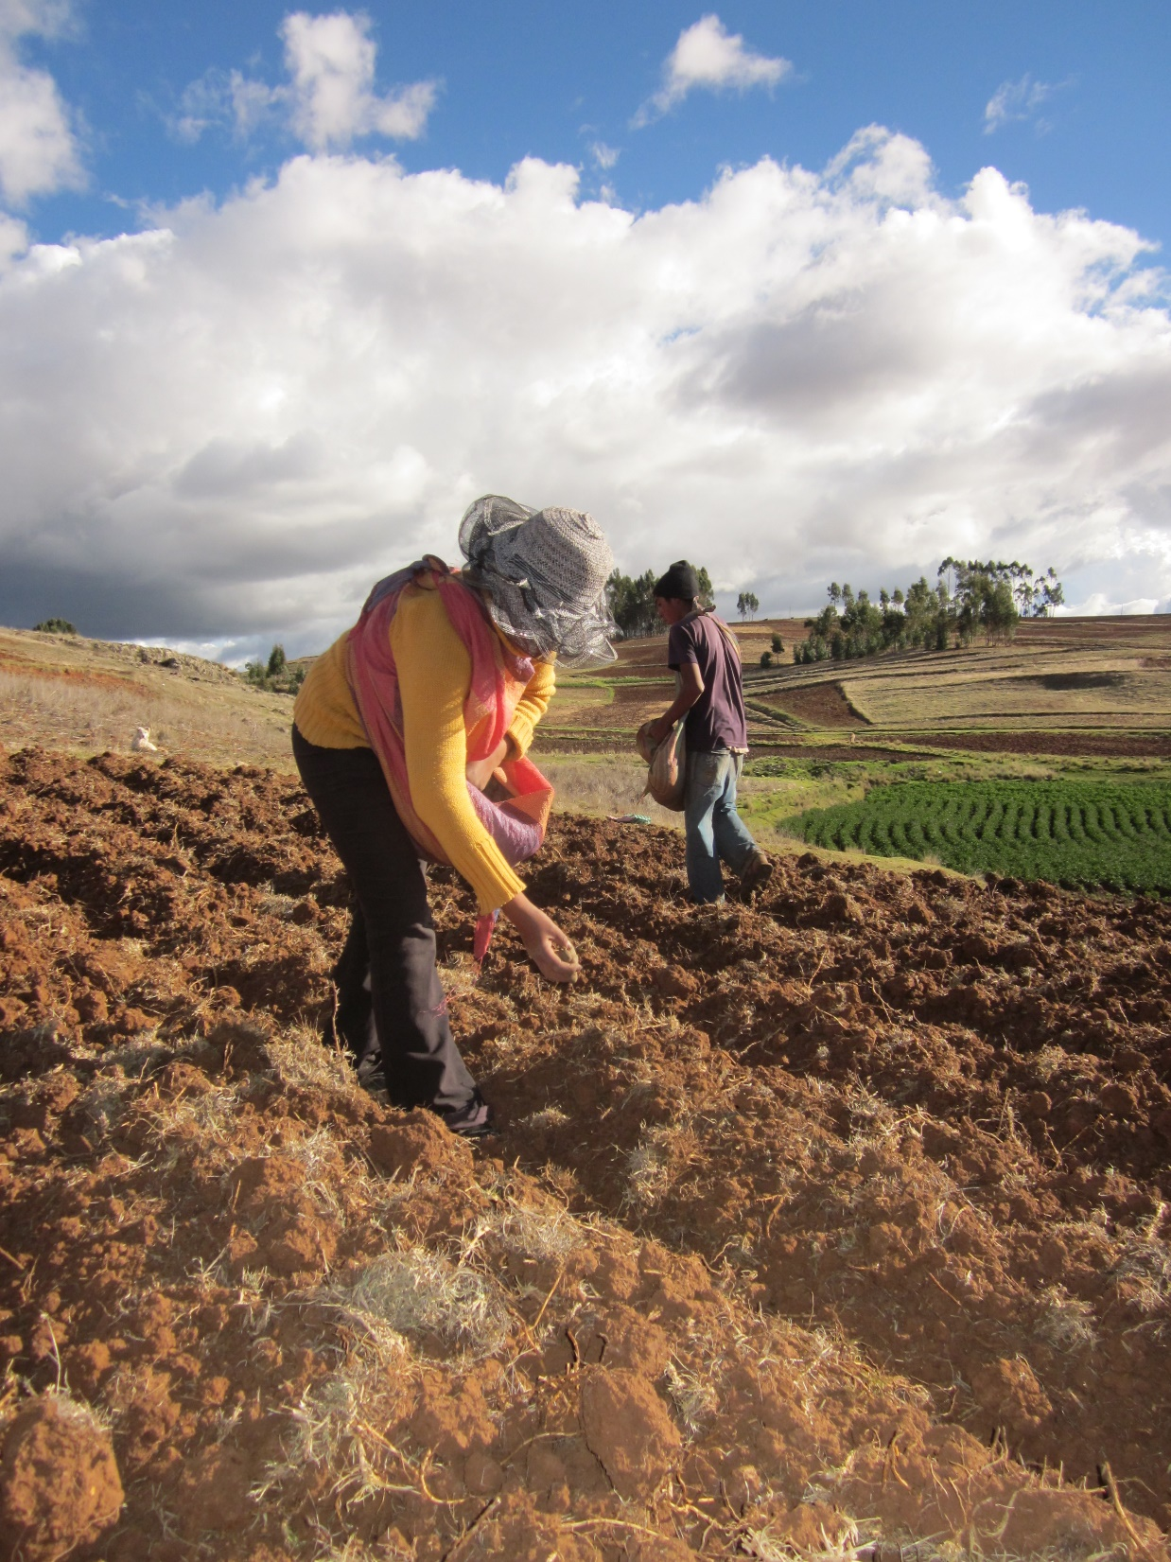
Comunidades rurales en la prevención y reducción de riesgos
Limitaciones:
Agricultura es una actividad de alto riesgo y con el cambio climático éste se ha incrementado.
Se está perdiendo el conocimiento ancestral sobre el clima, suelos, agua y biodiversidad por:
Creciente demanda de productos por mercados locales, obliga al monocultivo y estandarización de ganado, usar abonos artificiales, insecticidas.
Introducción de proyectos productivos con profesionales que no valoran el conocimiento tradicional e imponen paquetes tecnológicos.
Cambio generacional y alta migración a las ciudades para trabajar en otras actividades económicas.

Slide 15
Hacer prevención y reducción de riesgos
Con comunidades altoandinas de agricultura familiar
Considerar:
Las características del medio físico rural y el tipo de peligros que prioriza la población (peligros climáticos)
La tenencia de la tierra, la ocupación y el uso que se le da.
Las condiciones de vida y de vivienda rural
Las características de las actividades económicas.
Las características de la organización comunal
El contexto cultural, y
El conocimiento ancestral o tradicional
Recuperar y revalorar su conocimiento, técnicas y sus estrategias para afrontar eventos climáticos y adaptarse al clima, y proteger sus medios de vida.
Conocimientos y técnicas ancestrales o tradicionales tienen que complementarse para enfrentar eficazmente un clima cambiante.

Slide 16
Hacer prevención y reducción de riesgos
con Municipios Rurales
Aprendizajes de la experiencia:
Adaptar los instrumentos para la gestión del riesgo, a las características de los municipios rurales.
Considerar la forma cómo realizan prevención y reducción del riesgo las poblaciones rurales.
Impulsar la GRD con participación multisectorial y considerando el Cambio Climático.
Introducir contenidos de GRD y ACC en los programas y proyectos que tienen los sectores en el campo: Agrorural, Haku wiñay y otros.
Redoblar la capacitación y acompañamiento a los municipios rurales.
Fortalecer la articulación entre los gobiernos regionales y locales para que funcione el apoyo subsidiario.

Slide 17
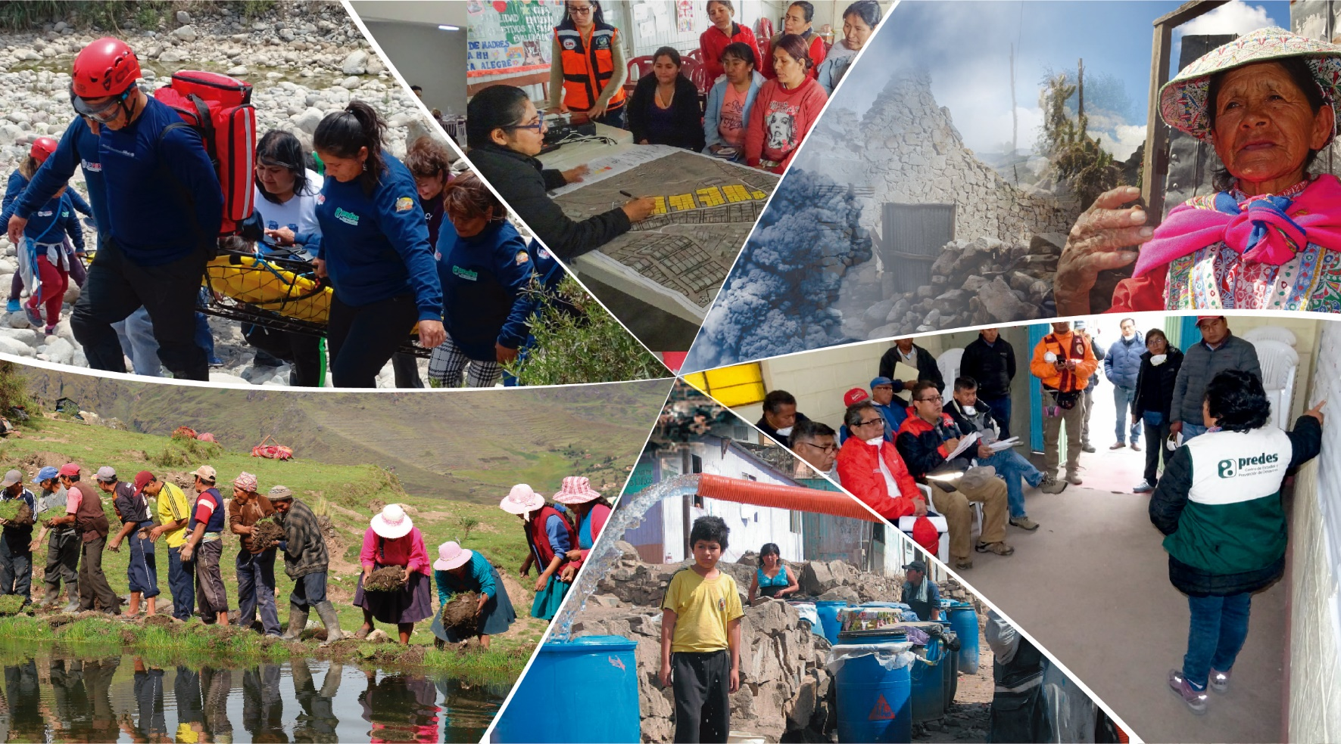
Síguenos:

